Slide 1

JS 插件封装
JavaScript插件封装
年会（huinian@iflytek.com）

Slide 2
篇首语：
1、不断的学习和钻研。
2、利用好现有资源。
JavaScript插件封装
年会（huinian@iflytek.com）

Slide 3
分享大纲：
一、为什么要封装？
二、插件自身的基本要求
三、插件的外包装
四、插件的API
五、链式调用
六、插件监听
JavaScript插件封装
年会（huinian@iflytek.com）

Slide 4
一、为什么要封装？
复用！
JavaScript插件封装
年会（huinian@iflytek.com）

Slide 5
分享大纲：
一、为什么要封装？
二、插件自身的基本要求
三、插件的外包装
四、插件的API
五、链式调用
六、插件监听
JavaScript插件封装
年会（huinian@iflytek.com）

Slide 6
二、插件自身的基本要求
1、作用域相互独立，私有变量不能影响使用者的环境变量；
2、需具备默认设置参数；
3、需提供部分API，可以通过该API修改插件；
4、支持链式调用；
5、需提供监听入口，针对指定元素进行监听，使得该插件可以正常运行。
JavaScript插件封装
年会（huinian@iflytek.com）

Slide 7
分享大纲：
一、为什么要封装？
二、插件自身的基本要求
三、插件的外包装
四、插件的API
五、链式调用
六、插件监听
JavaScript插件封装
年会（huinian@iflytek.com）

Slide 8
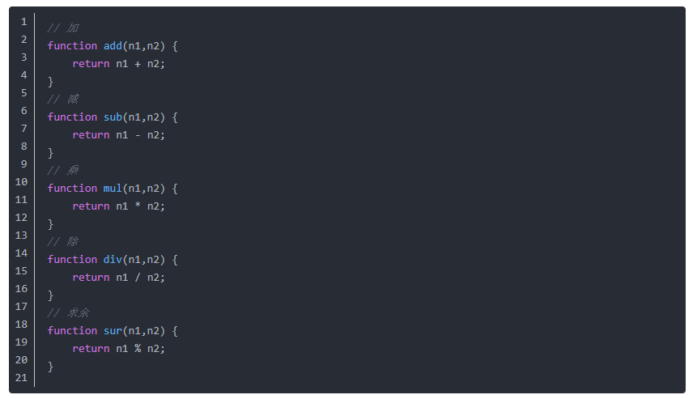
三、插件的外包装
3.1命名冲突
JavaScript插件封装
年会（huinian@iflytek.com）

Slide 9
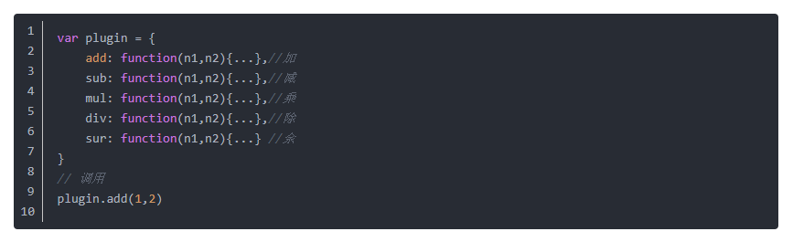
3.2全局对象包装
为了解决这种全局变量污染的问题。我们可以定义一个js对象来接收我们这些工具函数。
约定好此插件名为plugin，让团队成员都要遵守命名规则，在一定程度上已经解决了全局污染的问题。
JavaScript插件封装
年会（huinian@iflytek.com）

Slide 10
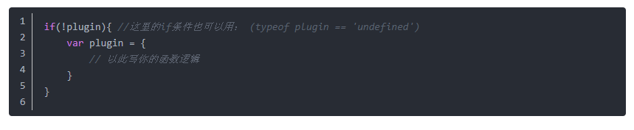
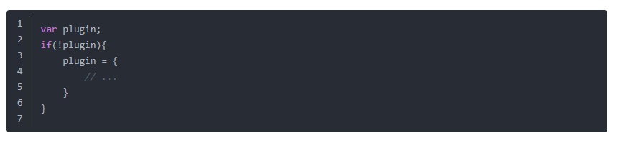
上面的例子，虽然可以实现了插件的基本上的功能。不过我们的plugin对象，是定义在全局域里面的。我们知道，js变量的调用，从全局作用域上找查的速度会比在私有作用域里面慢得多得多。所以，我们最好将插件逻辑写在一个私有作用域中。
JavaScript插件封装
年会（huinian@iflytek.com）

Slide 11
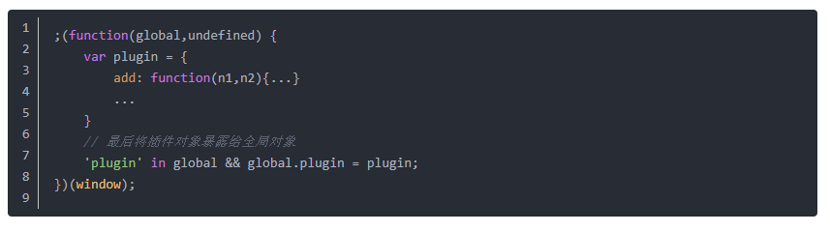
3.3利用闭包，实现私有作用域
在定义插件之前添加一个分号，可以解决js合并时可能会产生的错误问题；
undefined在老一辈的浏览器是不被支持的，直接使用会报错，js框架要考虑到兼容性，因此增加一个形参undefined，就算有人把外面的 undefined 定义了，里面的 undefined 依然不受影响；
把window对象作为参数传入，是避免了函数执行的时候到外部去查找。
JavaScript插件封装
年会（huinian@iflytek.com）

Slide 12
自执行函数前的符号说明：https://blog.csdn.net/u012615439/article/details/79004875
JavaScript插件封装
年会（huinian@iflytek.com）

Slide 13
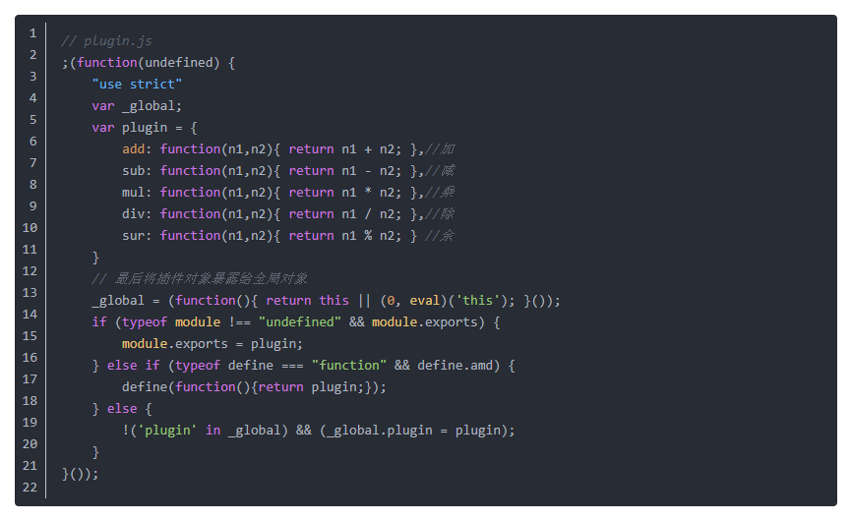
3.4模块化加载机制
JavaScript插件封装
年会（huinian@iflytek.com）

Slide 14
分享大纲：
一、为什么要封装？
二、插件自身的基本要求
三、插件的外包装
四、插件的API
五、链式调用
六、插件监听
JavaScript插件封装
年会（huinian@iflytek.com）

Slide 15
四、插件的API
1、插件的配置信息（实例）
2、插件的钩子函数
JavaScript插件封装
年会（huinian@iflytek.com）

Slide 16
分享大纲：
一、为什么要封装？
二、插件自身的基本要求
三、插件的外包装
四、插件的API
五、链式调用
六、插件监听
JavaScript插件封装
年会（huinian@iflytek.com）

Slide 17
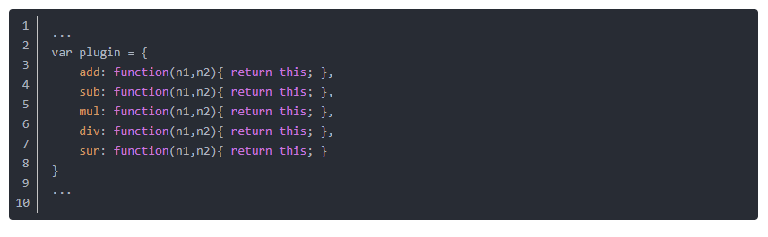
五、插件的链式调用
1、利用当前对象 Return this
2、利用原型链（实例）
JavaScript插件封装
年会（huinian@iflytek.com）

Slide 18
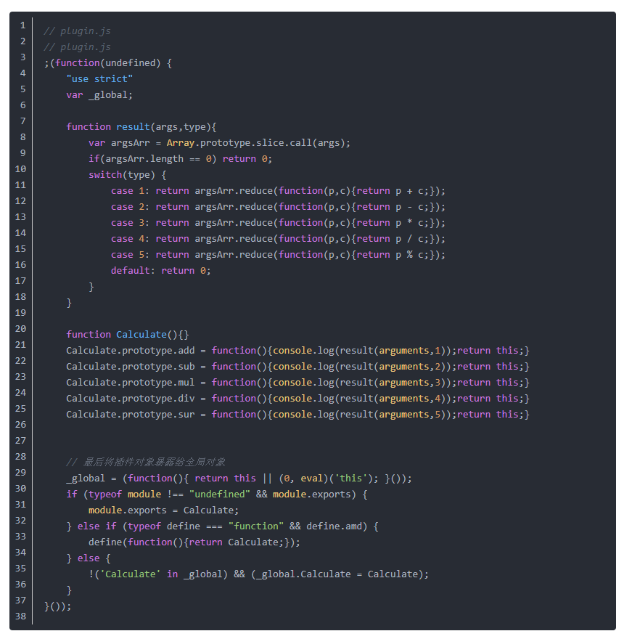
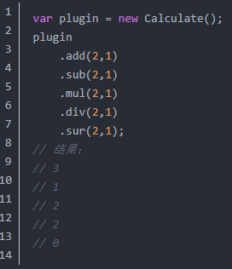
JavaScript插件封装
年会（huinian@iflytek.com）

Slide 19
分享大纲：
一、为什么要封装？
二、插件自身的基本要求
三、插件的外包装
四、插件的API
五、链式调用
六、插件监听
JavaScript插件封装
年会（huinian@iflytek.com）

Slide 20
六、插件的监听
观察事件的执行效果
【Jquery】
$(<dom>).on("click",function(){})
【原生js】
document.getElementById("myBtn").addEventListener("click", function(){});
【自定义事件】
mydialog.on(‘show’,function(){})
JavaScript插件封装
年会（huinian@iflytek.com）

Slide 21
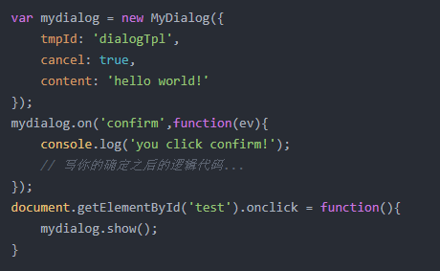
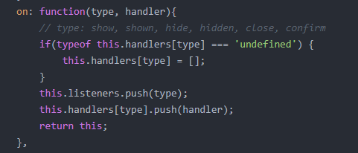
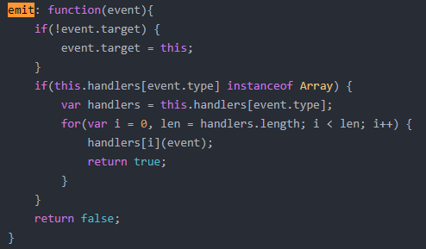
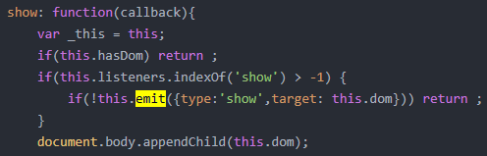
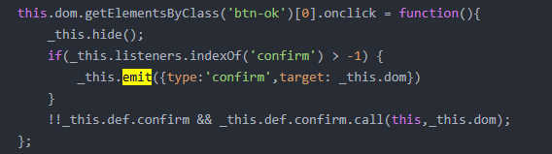
JavaScript插件封装
年会（huinian@iflytek.com）

Slide 22
Apply()、call()作用和区别
https://www.cnblogs.com/lengyuehuahun/p/5643625.html
JavaScript插件封装
年会（huinian@iflytek.com）

Slide 23
实例分享（组件）
JavaScript插件封装
年会（huinian@iflytek.com）

Slide 24
我们，还在 路上…
JavaScript插件封装
年会（huinian@iflytek.com）

